Slide 1

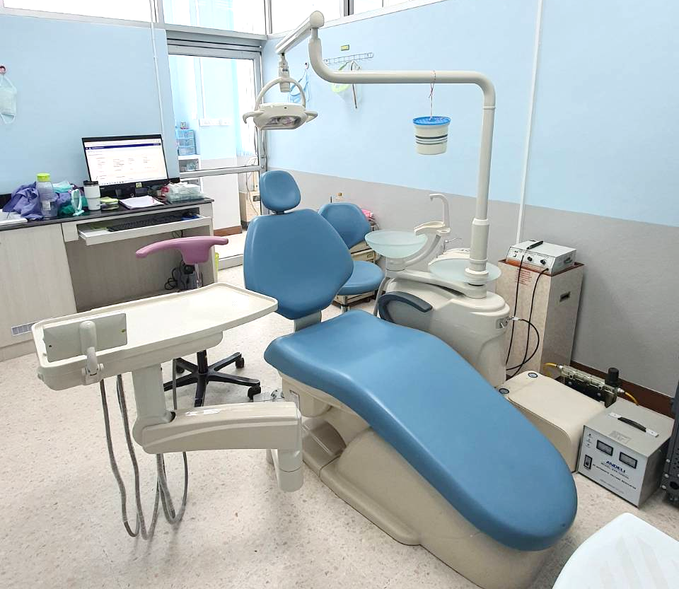
โรงพยาบาลทันตกรรมม่วงสามสิบ
เป้าหมาย
1.พัฒนาระบบปฐมภูมิไร้รอยต่อ และทันตกรรมเฉพาะทางเบ็ดเสร็จภายในเขตรับผิดชอบ
2.เพิ่มการเข้าถึงบริการทันตกรรมโดยเฉพาะทันตกรรมเฉพาะทาง
3 ลดระยะเวลารอคอยการรักษาทันตกรรม
กลุ่มเป้าหมาย
ประชาชนทุกกลุ่มวัย ทุกสภาวะพึ่งพิง ในเขตจังหวัดและพื้นที่ใกล้เคียง
กระบวนการพัฒนา
พัฒนาตามกระบวนการโรงพยาบาลทันตกรรม
ตัวชี้วัด
1.ร้อยละการเข้าถึงบริการส่งเสริม ป้องกัน รักษา และฟื้นฟูสภาพด้านสุขภาพช่องปาก
2.ระยะเวลารอคอย
3. ความพึงพอใจของผู้มารับบริการ
4. ความสุขของทันตบุคลากร

Slide 2
โครงสร้างโรงพยาบาลทันตกรรมม่วงสามสิบ
โรงพยาบาลชุมชน
ผู้อำนวยการโรงพยาบาล
กลุ่มงานทันตกรรม
ทพญ.ญาณี ใจแก้ว
งานบริการทันตกรรมปฐมภูมิและทุติยภูมิ
ทพญ.สุภาพร ผุดผ่อง (2)
-งานบริการทันตกรรมปฐมภูมิใน PCU/NPCU
-งานทันตกรรมพื้นฐาน
-งานบริการทันตกรรมในกลุ่มที่มีภาวะพึ่งพิง และผู้ที่ต้องการการดูแลเป็นพิเศษ (special needs)
-งานรับ-ส่งต่อผู้ป่วยระดับทุติยภูมิ
-งานบริการทันตกรรมทางไกล
-งาน พอสว
-งานราชทัณฑ์ปันสุข
งานบริการทันตกรรมตติยภูมิและศุนย์ความเป็นเลิศ
ทพญ.ลัดดาเตชะรุ่งไพศาล (1)
-งานบริการทันตกรรมตติยภูมิ
-งานรับ-ส่งต่อผู้ป่วยทันตกรรมเฉพาะทาง
ศูนย์ความเป็นเลิศทางทันตกรรม
-งานสนับสนุน (IC, วัสดุทันตกรรม ครุภัณฑ์ทันตกรรม คลังพัสดุ
งานวิชาการ
ทพ.ศุภชัย ชนะชัย (3)
-งานพัฒนาคุณภาพ Dental safety goal
-งานพัฒนาศักยภาพทันตแพทย์จบใหม่
-งานวิชาการ/วิจัย
-งานการเรียนการสอน / สถาบันสมทบมหาวิทยาลัย
-งานบริหารความเสี่ยงและตรวจสอบภายใน
-งานนิเทศกำกับติดตาม

Slide 3
สถานการณ์ของระบบบริการสุขภาพช่องปากของหน่วยงาน
1.ด้านกำลังคน 21 คน
1.ทันตแพทย์ จำนวน 8 คน
- อนุมัติบัตรทันตสาธารณสุข 1 คน
- วุฒิบัตรวิทยาเอ็นโดดอนต์ 1 คน
- วุฒิบัตรศัลยศาสตร์ช่องปากและแม็กซิโลเฟเชียล 1 คน
- ป.โท ทันตกรรมจัดฟัน 1 คน (เรียนจบ สิงหาคม 2565)
- ป.โท ทันตกรรมประดิษฐ์ 1 คน(เรียนจบ กันยายน 2566)
- ทันตแพทย์ อบรมระยะสั้นทันตสาธารณสุขและทันตกรรมผู้สูงอายุ 1 คน
- ทันตแพทย์ทั่วไป 2 คน
2.เจ้าพนักงานทันตสาธารณสุข จำนวน 3 คน
3.ผู้ช่วยทันตแพทย์ จำนวน 10 คน
- ลูกจ้างประจำ ผู้ช่วยทันตแพทย์ 1 คน
- พกส. ผู้ช่วยเหลือคนไข้ 6 คน
- จ้างเหมาบริการ ผู้ช่วยเหลือคนไข้ 3 คน

Slide 4
ประเมินมาตรฐาน Dental Service รพ.ทันตกรรม ปีงบประมาณ 2567
หมายเหตุ
บริการได้ครอบคลุม
บริการได้บางส่วน
ต้องการทันตแพทย์เฉพาะทาง เด็ก และปริทันต์

Slide 5
2.ด้านภาระงาน
ตัวชี้วัด | หน่วย | ปี 2564 | ปี 2565 | ปี 2566
จำนวนครั้งบริการ | ครั้ง | 60,566 | 58,048 | 73,229
ประชาชนเข้าถึงบริการทันตกรรม | ครั้ง:คน | 1.35 | 1.35 | 1.39
ร้อยละบริการส่งเสริม ป้องกัน | ร้อยละ | 64.21 | 59.46 | 73.74
ร้อยละบริการพื้นฐาน | ร้อยละ | 7.69 | 7.53 | 9.12
ร้อยละบริการเฉพาะทาง | ร้อยละ | 0.81 | 0.73 | 1.09
อุดฟัน | ครั้ง | 2,117 | 1,950 | 2,951
ขูดหินน้ำลาย | ครั้ง | 1,235 | 1,084 | 1,744
ถอนฟัน | ซี่ | 4,095 | 43,84 | 5,287
รักษาคลองรากฟันแท้หน้า | ซี่ | 49 | 32 | 46
รักษาคลองรากฟันแท้กรามน้อย | ซี่ | 30 | 18 | 31
รักษาคลองรากฟันแท้กราม | ซี่ | 76 | 71 | 71
รักษาคลองรากฟันแท้ที่ยุ่งยาก | ซี่ | 5 | 6 | 9
รักษาทางปริทันต์ | ครั้ง | 33 | 18 | 47
ทันตกรรมสำหรับเด็ก | ครั้ง | 49 | 33 | 32
ทันตกรรมประดิษฐ์ ARPD | ชิ้น | 92 | 81 | 98
ทันตกรรมประดิษฐ์ MRPD | ชิ้น | 13 | 1 | 0
ทันตกรรมประดิษฐ์ Fix/crown/bridge | ซี่ | 146 | 124 | 148
ทันตกรรมจัดฟัน | ครั้ง | 6 | 11 | 396
ศัลยศาสตร์ช่องปาก | ครั้ง | 249 | 235 | 373

Slide 6
คิวนัดรับบริการทันตกรรม
คิวอุดฟัน 3 เดือน
คิวขูดหินปูน 3 เดือน
คิวรักษารากฟัน 7 เดือน
คิวผ่าฟันคุด 1 สัปดาห์
คิวฟันเทียม 8 เดือน
คิวครอบฟัน 6 เดือน
คิวรักษารากฟันเด็ก 3 เดือน
คิวจัดฟัน 1 สัปดาห์
คิวรากเทียม 1 เดือน

Slide 7
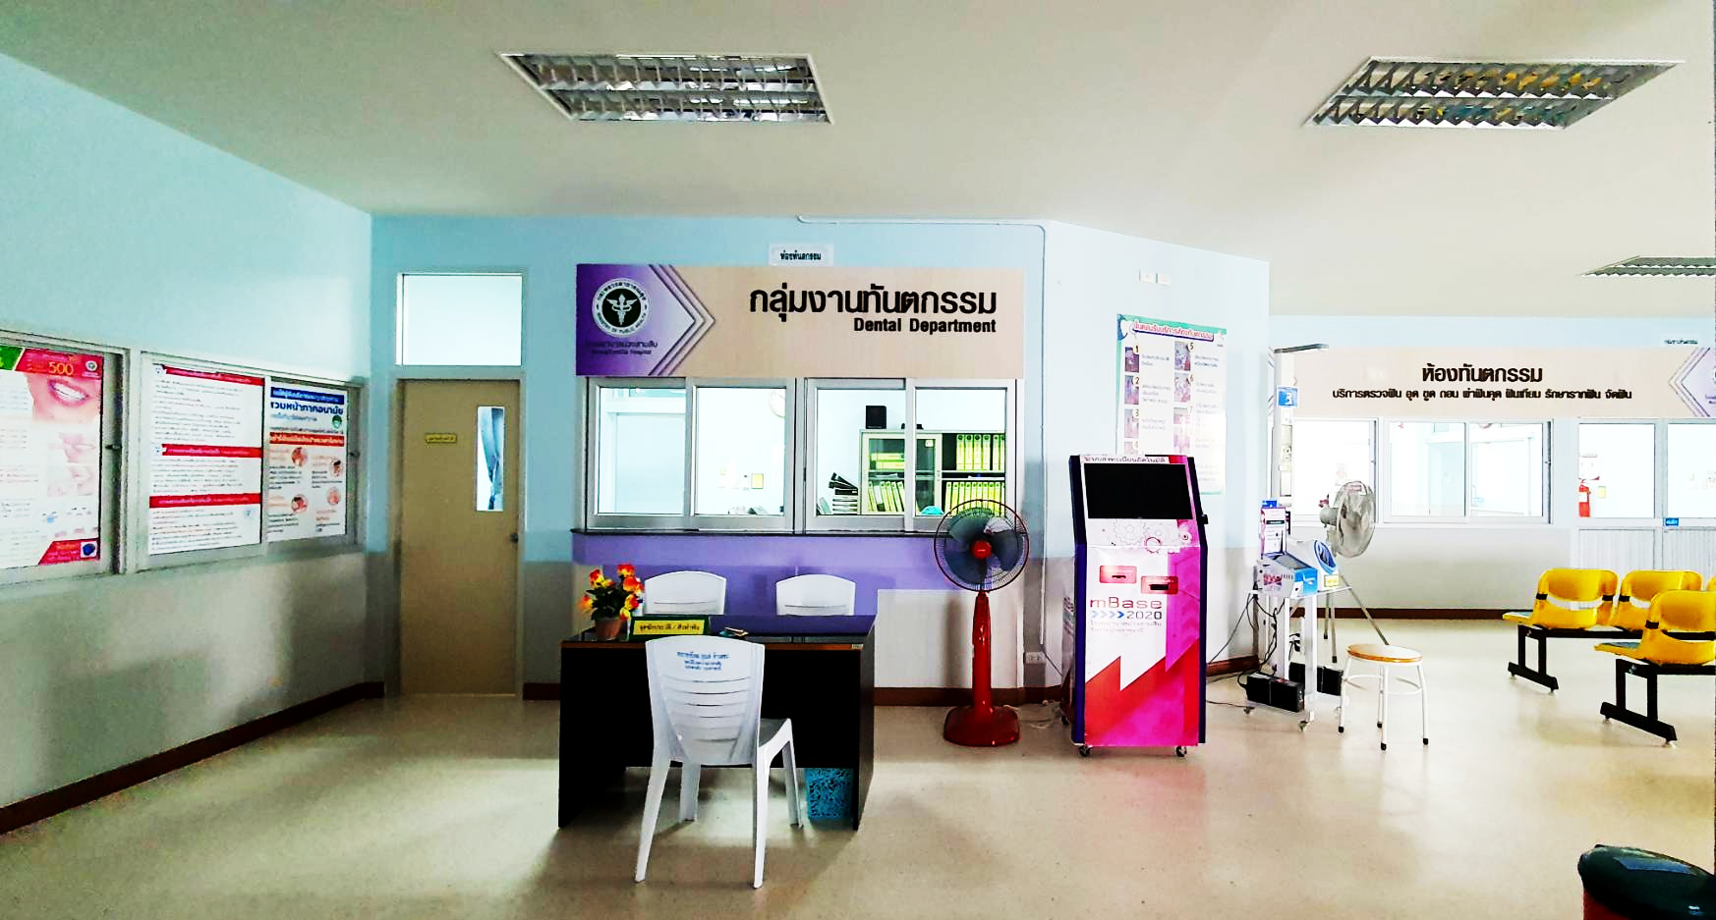
2567
2568
2569
2570
2571
แผนพัฒนาโรงพยาบาลทันตกรรมม่วงสามสิบ
1. เปิดบริการทันตกรรมเฉพาะทางเด็กและปริทันต์
2.ขอจ้างอัตรากำลัง
- ผู้ช่วยทันตแพทย์ 2 คน
- Counter 1 คน
- Circulate 1 คน
- Supply 1 คน
1.เตรียมความพร้อมเปิดโรงพยาบาลทันตกรรม(สถานที่+เครื่องมือ)
1.1 ขยายห้องทันตกรรม 2 ห้อง (ใช้ห้องประชุมศูนย์แพทย์ฯ)
- ยูนิตทันตกรรม 2 ตัว 920,000
- ระบบระบายอากาศ 2 ห้อง 248,000
- คอมพิวเตอร์ + printer 2 ชุด 5,7000
1.2 จัดซื้อเครื่องมือรองรับบริการปริทันต์(Perio surgery)
- Piezo-Electric Scaler 50,000
- Ultrasonic System and Motor System for bone surgery 440,000
1. เปิดศูนย์ความเป็นเลิศด้านรักษารากฟัน
- Dental Operating Microscope with video system 2,000,000
2.เตรียมความพร้อมเปิดโรงพยาบาลทันตกรรม(บุคลากร)
- ขอทุนทันตแพทย์เด็ก 1 ตำแหน่ง
- ขอทุนทันตแพทย์ปริทันต์ 1 ตำแหน่ง
1.พัฒนาระบบทันตกรรมปฐมภูมิแบบ
ไร้รอยต่อ
- ระบบนัดออนไลน์ แอฟนัดถอนฟันม่วง30
- Teledentistry
2.เปิดบริการฝังรากเทียม
- ยูนิตทันตกรรม(ทดแทน) 460,000
- 3D Intraoral scanner 1,600,000
- เครื่องปักรากฟันเทียม 160,000
- อุปกรณ์ต่อครอบ 70,000
- ผู้ช่วยทันตแพทย์ 1 คน
- counter 1 คน
- Circulate 1 คน
3.พัฒนาทักษะ ทพ.เฉพาะทาง/ผช.ทพ.ในการฝังรากเทียม
4.พัฒนาศักยภาพสถาบันสมทบฝึกงานนักศึกษาทพ.ปี6 มข/วุฒิบัตรทันตสาธารณสุข ม.สงขลา

Slide 8
แผนงบลงทุน
ประเภทงบ | รายการ | จำนวน (หน่วย) | วงเงินรวม (บาท) | วงเงินจำแนกรายปี (บาท) |  |  | เงินนอกงบประมาณสมทบ (ถ้ามี)
 |  |  |  | ปี 2568 | ปี 2569 | ปี 2570
รวมทั้งสิ้น |  | 0 | 0 | 0 | 0 | 0 | 0
1. ก่อสร้างปีเดียว | ปรับปรุงห้องทันตกรรมเพิ่ม 2 ห้อง |  |  |  | / |  | /
2. ครุภัณฑ์ | -ยูนิตทันตกรรม -3D Intraoral scanner - Dental Operating Microscope with video system - Piezo-Electric Scaler -Ultrasonic System and Motor System for bone surgery | 2 1 1 1 1 | 920,000 1,600,000 2,000,000 50,000 440,000 | 2 1 1 | 1 1

Slide 9
แผนบุคลากร
ประเภทบุคลากร | จำนวน |  |  | แผนความต้องการ
 | มาตรฐาน | มีจริง | ความต้องการ | 2567 | 2568 | 2569 | 2570
ทันตแพทย์ -เฉพาะทางเด็ก -เฉพาะทางปริทันต์ | 10 | 8 | 2 |  | 1 1
ทันตาภิบาล | 3 | 3 | - | - | - | - | -
ผู้ช่วยทันตแพทย์ (ข้างเก้าอี้) | 1:1 | 10 | 3 | 1 |  |  | 2
counter/ทำบัตร/นัดผู้ป่วย/รับโทรศัพท์ | 2 | 0 | 2 | 1 | - | - | 1
circulate | 2 | 0 | 2 | 1 | - | - | 1
supply/ล้างเครื่องมือ | 1 | 0 | 1 | - | - | - | 1
ช่างทันตกรรม | 1 | 0 | - | Out source
แม่บ้าน | 1 | 1 | - | Out source

